Slide 1
culteranismo

Slide 2
DEFINICION
Estilo literario que se desarrolló durante los siglos xvi y xvii, caracterizado por una sintaxis complicada, una acumulación de metáforas, imágenes y alusiones oscuras, y por el empleo frecuente de latinismos.

Slide 3
CARACTERISTICAS
Ornamentation sensorial del verso.
Abuso de los cultismos
Uso de la metáfora pura y de la imagen más audaz
Nobilización de lo humilde y rustificación de lo noble.
Abundancia de perífrasis en forma de alusiones y elusiones.

Slide 4
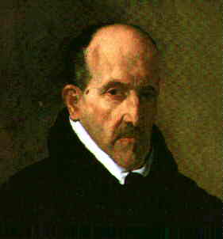
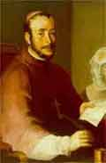
PRINCIPALES REPRESENTANTES
LUIS DE GONGORA
BERNARDO DE BALBUENA

